Slide 1
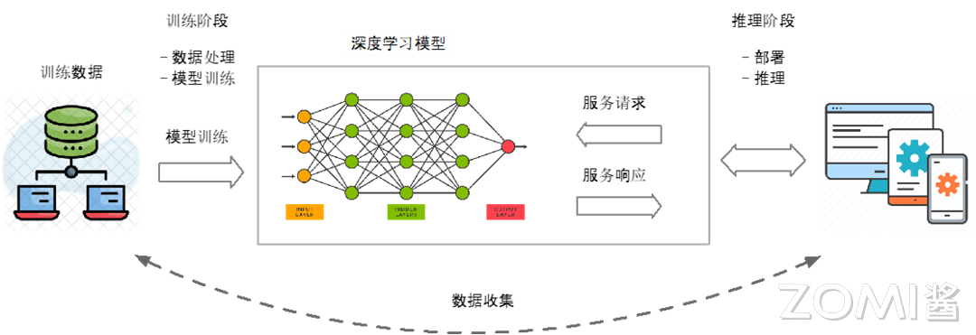
训练

Slide 2
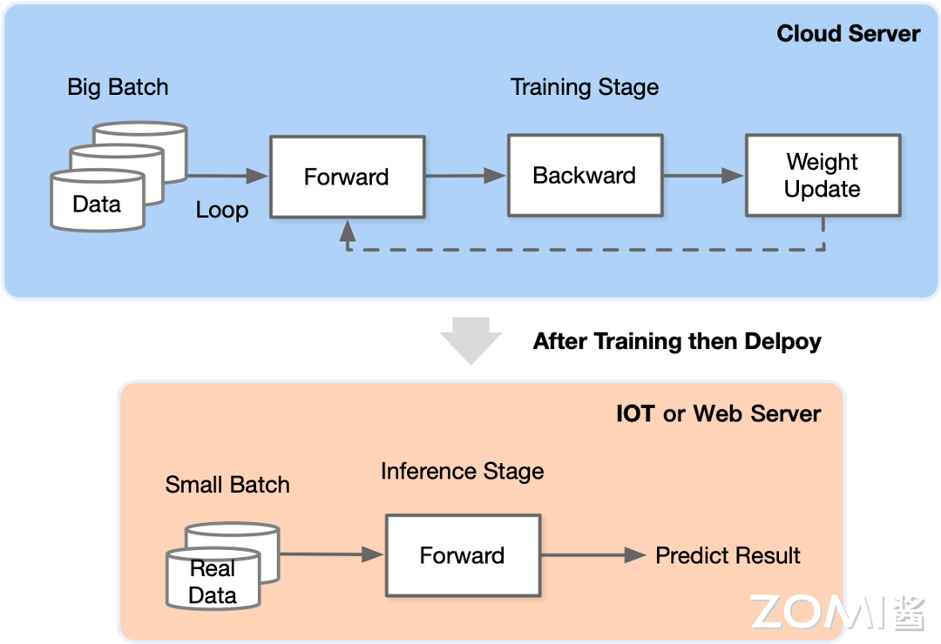
训练与推理

Slide 3
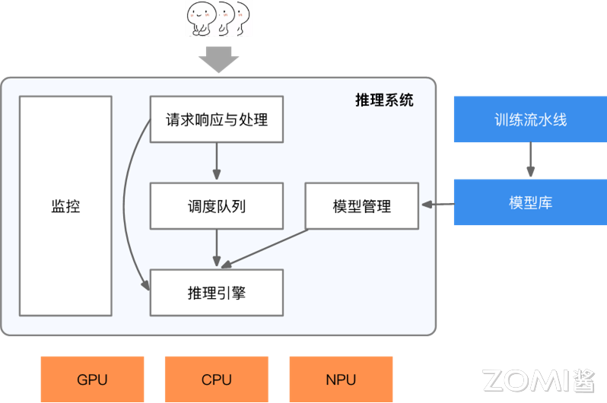
推理系统

Slide 4
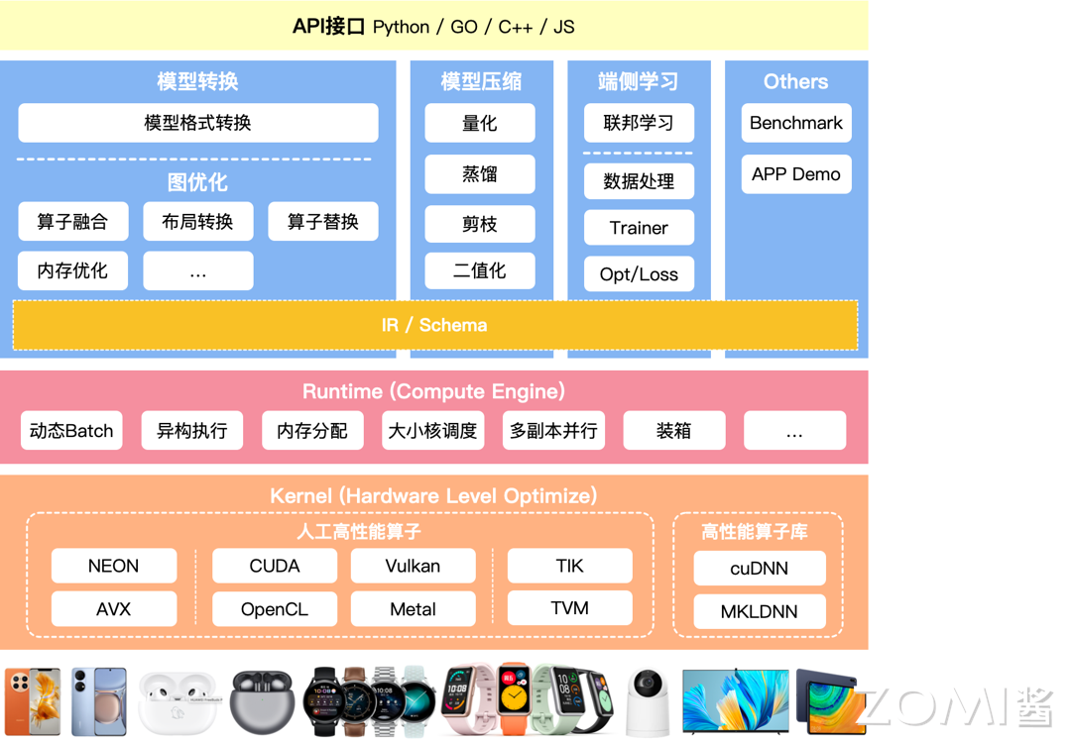
Notes:
上图展示的是推理引擎的架构图。展示了整个推理引擎的流程结构与相关的算法，整个框架从上到下可以分为四个主要部分：API 接口输入、模型压缩与优化、Runtime 优化和 Kernel 优化。
首先是 API 接口部分，这部分负责为不同编程语言（如 Python、GO、C++、JS）提供统一的接口，使得开发者能够方便地与推理引擎进行交互。这部分的功能是推理引擎与外部环境沟通的桥梁，使得各种应用程序能够无缝地集成和使用推理引擎的功能。
接下来是模型压缩与优化部分，这个部分主要负责优化模型的大小和性能，以便在实际应用中更加高效地使用。在其中，包含技术包括模型格式转换、模型压缩、端侧学习、图优化等，它们能够减少模型的存储需求、加快推理速度，并提高模型的泛化能力，其中的内容将会在后续的章节中展开介绍。
IR（中间表示）作为模型的标准化呈现，它在确保模型能在不同硬件和软件平台上顺畅且高效运行方面发挥着核心作用。每个具体的模型都拥有其独特的 Schema，这些 Schema 在经历必要的处理后，方能与后续的 Runtime 调度服务无缝对接，从而确保模型在各类环境中都能实现高效且稳定的运行。
在 Runtime（Compute Engine）的核心环节中，作为运行时环境或计算引擎，它专注于高效地调度和执行模型的计算任务。在这个过程中，采用了诸如动态 Batch、异构执行和大小核调度等先进技术。动态 Batch 能够灵活适应实际需求，调整批量大小，从而优化资源利用率；异构执行支持在多类型硬件上并行计算，显著提升运算效率；大小核调度则确保在具有不同性能的核心上合理分配任务，实现整体性能的最大化。这些技术的融合应用，确保了模型在运行过程中的高效与稳定。在 Runtime 阶段，始终致力于探索如何进一步加快模型的调度和执行速度，以提供更优质的计算服务。
Kernel（Hardware Level Optimize）部分是整个流程的关键环节，它负责实际执行通过 Runtime 调度过来的模型。该部分专注于硬件级别的深度优化，利用诸如 NEON、CUDA、Vulkan 等高性能计算库，旨在显著提升推理速度。这些库针对不同硬件平台提供了精细优化后的算法和数据结构，从而最大限度地发挥硬件的性能潜力。在此环节，特别关注如何进一步提高算子的执行效率，确保整体推理性能达到最佳状态。

Slide 5
移植：将模型从开发环境迁移到生产环境，这可能涉及不同的操作系统、硬件平台和软件框架。
压缩：为了在有限的计算资源下运行，模型需要进行压缩。常见的方法包括模型剪枝、量化和蒸馏，这些技术可以减少模型的参数数量和计算复杂度。
加速：使用专用的硬件（如 GPU、TPU）和优化的算法（如图计算库、并行计算）来加速模型的推理过程。
监控和维护：部署后的模型需要持续监控其性能，并进行必要的维护和更新，以确保其在实际应用中始终保持高效和准确。

Slide 6
SGLang + Triton关系
反映了现代AI推理框架的‌分层设计理念‌。当你在SGLang中选择Triton作为backend时，本质上是在构建一个‌分层的推理系统‌：SGLang作为顶层优化器，Triton作为底层执行引擎。这种设计模式类似于用PyTorch写模型但底层用CUDA加速。具体来看：
一、为什么需要分层架构？
以SGLang + Triton的典型组合为例：
‌SGLang的定位‌：专注‌大语言模型推理优化‌，特别是针对多轮对话、长上下文等场景的KV缓存复用、动态批处理等专项优化
Triton的定位‌：提供‌硬件级执行环境‌，包括显存管理、多模型并发调度、GPU/CPU异构计算等基础设施
‌协作价值‌：SGLang无需重复造轮子实现底层调度，可复用Triton的成熟基础设施，集中资源攻克LLM特有的加速难题
二、SGLang如何集成Triton？
通过一个具体案例说明（假设部署Llama3-70B模型）：

Slide 7
SGLang如何集成Triton？
通过一个具体案例说明（假设部署Llama3-70B模型）
# SGLang的典型使用示例
from sglang import Runtime, endpoint
# 指定使用Triton后端
rt = Runtime(
model_path="meta-llama/Llama-3-70b-chat-hf",
backend="triton", # ← 关键配置项
tp_size=4 # 张量并行度
)
@endpoint
def generate(prompt):
return rt.generate(prompt, max_tokens=512)
# 实际运行时：
# 1. SGLang将模型分解为计算图
# 2. Triton负责将子图分配到4块GPU执行
# 3. Triton管理中间结果的显存交换

Slide 8
[用户请求]
↓
SGLang层（处理逻辑：动态批处理/KV缓存复用/采样策略）
↓
Triton层（执行逻辑：GPU核函数优化/显存页表管理）
↓
硬件层（A100/H100 GPU集群）
后端 | 吞吐量(tokens/s) | 首token延迟(ms) | 显存占用(GB)
纯Triton | 1120 | 145 | 82
SGLang+PyTorch | 890 | 210 | 78
‌SGLang+Triton‌ | ‌1860‌ | ‌92‌ | ‌67
关键结论：
‌吞吐量提升67%‌：Triton的CUDA内核优化 + SGLang的KV缓存策略产生叠加优势
‌显存占用下降18%‌：Triton的页式内存管理 与 SGLang的缓存复用形成互补
‌延迟降低50%‌：Triton的异步执行流水线 有效隐藏了SGLang图优化的开销

Slide 9
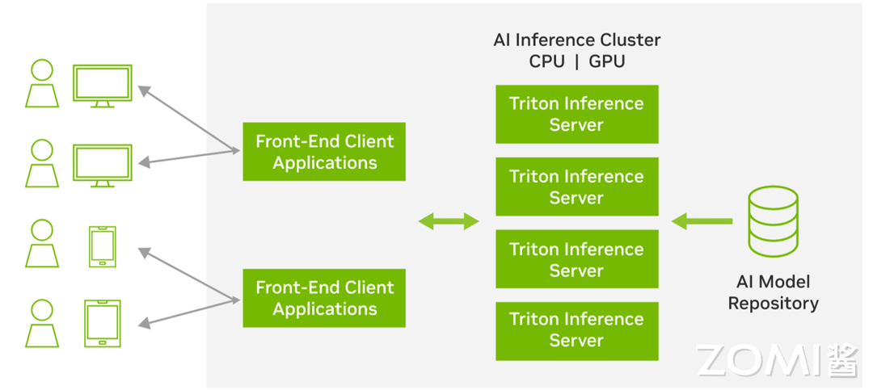
Triton 的主要特点包括：
高性能：通过优化模型加载、执行和卸载的流程，Triton 显著提高了推理性能。
可扩展性：支持水平扩展和垂直扩展，能够适应不同的计算资源和负载需求。
多框架支持：兼容 TensorFlow、PyTorch、ONNX 等主流 AI 框架。
模型优化：集成 TensorRT 等优化工具，进一步提升模型推理性能。
灵活性：提供灵活的部署选项，支持公有云、私有云和边缘设备。
安全性：支持安全传输和访问控制，保障推理服务的安全性。

Slide 10
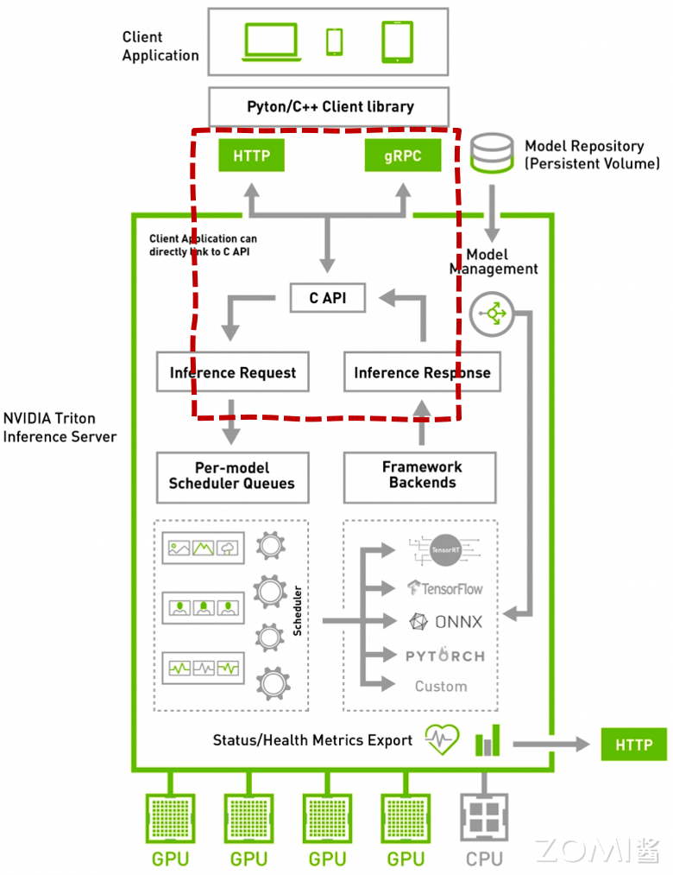
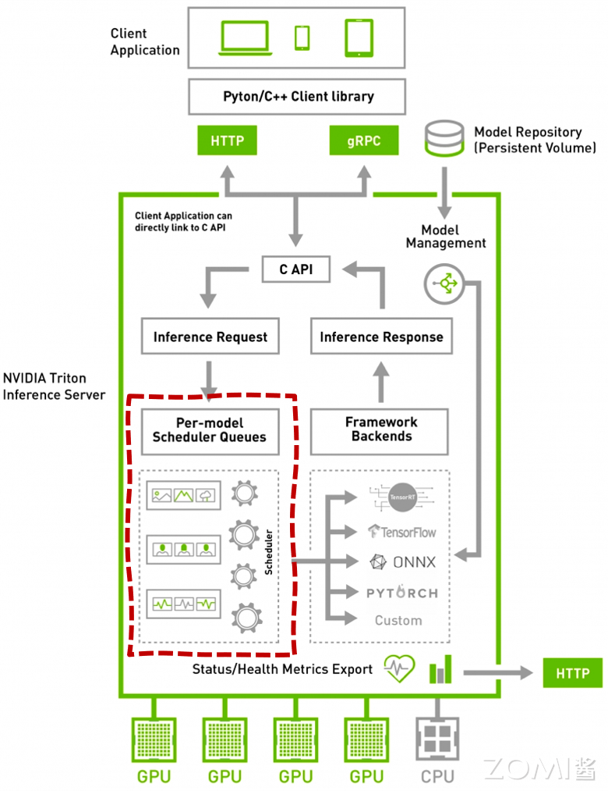
Notes:
Pre-Model Scheduler Queues 的工作流程
请求解析：当一个推理请求到达 Triton Server 时，首先通过调度器进行初步处理。调度器会解析请求的 URL，提取出请求所指定的模型及其版本信息，这是预编排流程的起点。
模型编排信息查询：利用从请求中获取的信息，Triton 会在模型仓库中查找对应的模型配置。这些配置文件不仅定义了模型的结构和参数，还可能包含了预编排指令，比如模型间依赖关系、优先级设置或特定的资源分配需求。
执行模型编排：基于查询到的编排信息，Triton 会动态地安排模型的加载、卸载及执行顺序。例如，如果某个模型依赖于前一个模型的输出作为输入，预编排系统会确保这两个模型按正确的顺序执行。此外，它还会考虑资源利用率，尽可能并行化处理，减少等待时间。
资源管理和优化：预编排机制还包括了对 GPU、CPU 等硬件资源的智能分配与回收，确保高负载情况下也能维持服务的稳定性和低延迟。它能根据当前系统负载动态调整模型实例的数量，避免资源浪费或过度竞争。

Slide 11
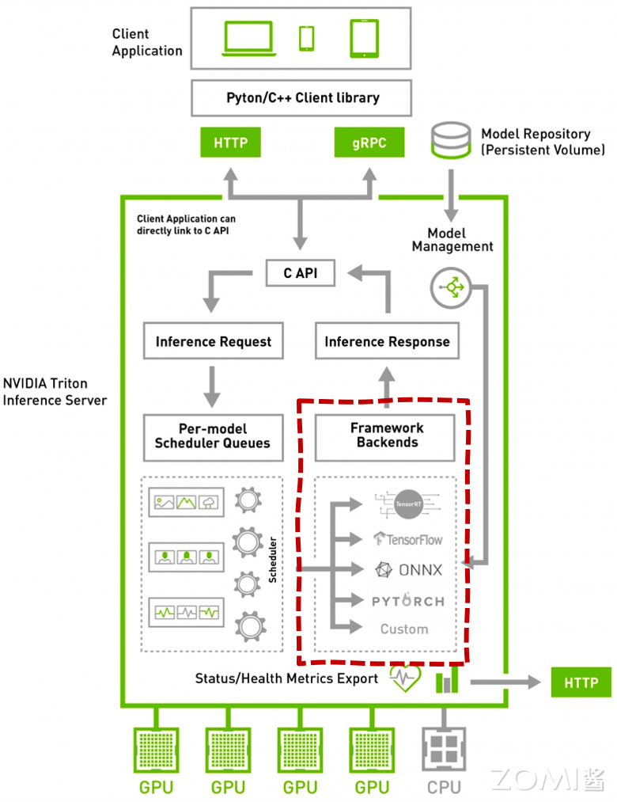
Triton 推理引擎
Triton 的一大亮点在于其高度灵活且强大的推理引擎支持体系，将 TensorFlow、TensorRT、PyTorch、ONNX Runtime 等主流框架统一整合为“Backends”。这一设计极大地促进了神经网络模型部署的标准化和效率，使得开发者能够在一个统一的平台上轻松管理多样化的模型，而无需关注底层实现细节，获得具有多后端架构的优势。
无缝迁移与混合部署：通过将不同框架的模型推理能力抽象为统一的 Backend 接口，Triton 允许用户在不修改模型代码的情况下，自由选择或切换推理引擎。这意味着，开发者可以在 TensorFlow 模型和 PyTorch 模型之间轻松迁移，甚至在同一服务中混合部署多种框架的模型，极大提升了开发效率和灵活性。
性能优化与硬件加速：Triton 集成的每个 Backend 都针对特定框架进行了优化，尤其是 TensorRT，作为英伟达开发的高性能推理加速库，能显著提高 GPU 上的推理速度。此外，Triton 还能自动利用硬件加速特性，如 FP16、INT8 量化，进一步提升吞吐量和降低延迟。
资源高效利用：多后端架构使得 Triton 能够根据模型特性和硬件资源情况智能选择最合适的推理引擎。例如，对于某些模型，使用 TensorRT 可能比原生 TensorFlow 提供更好的性能；而对于复杂的 PyTorch 模型，直接利用 PyTorch Backend 可能更为合适。这种动态适配策略有助于最大化资源利用率。

Slide 12
通信框架

Slide 13
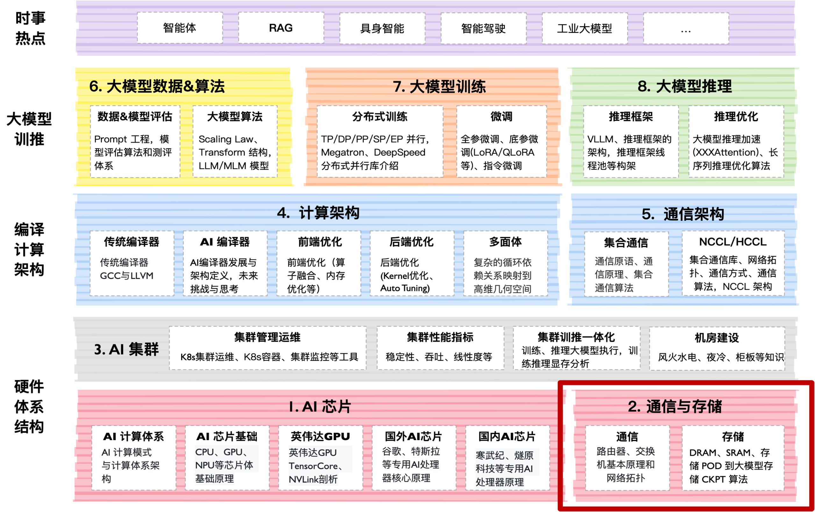

Slide 14
通信特性 | HCCL | NCCL
通信算法 | ring/mesh + ring/Hav-Doub/Pair-Wise，etc. | ring + Tree ring，etc.
通信链路 | NIC / 灵渠总线 / PCIE | NIC / NVLink / NVSwitch / GPU-Direct / PCIE / CMC
通信操作 | allreduce、broadcast、reduce、reduce scatter、allgather、all2all、send、recv | allreduce、broadcast、reduce、reduce scatter、allgather、all2all、send、recv
通信域管理 | 全局通信域、子通信域、基于全局/子通信域配置算法 | 全局通信域、子通信域、自定义通信域配置算法

Slide 15
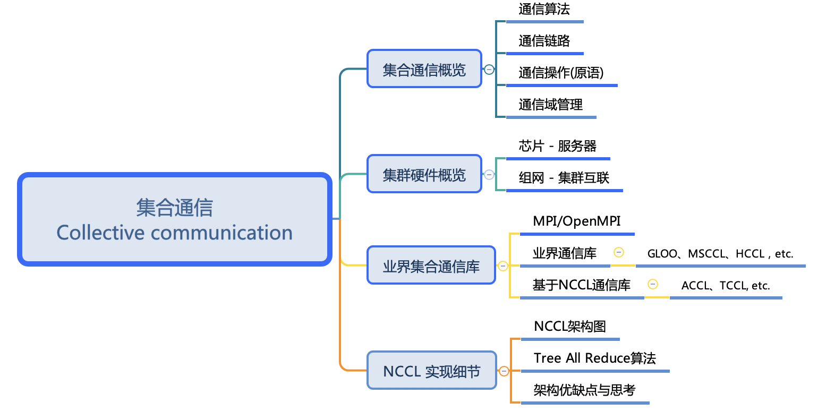
思维导图 XMind

Slide 16
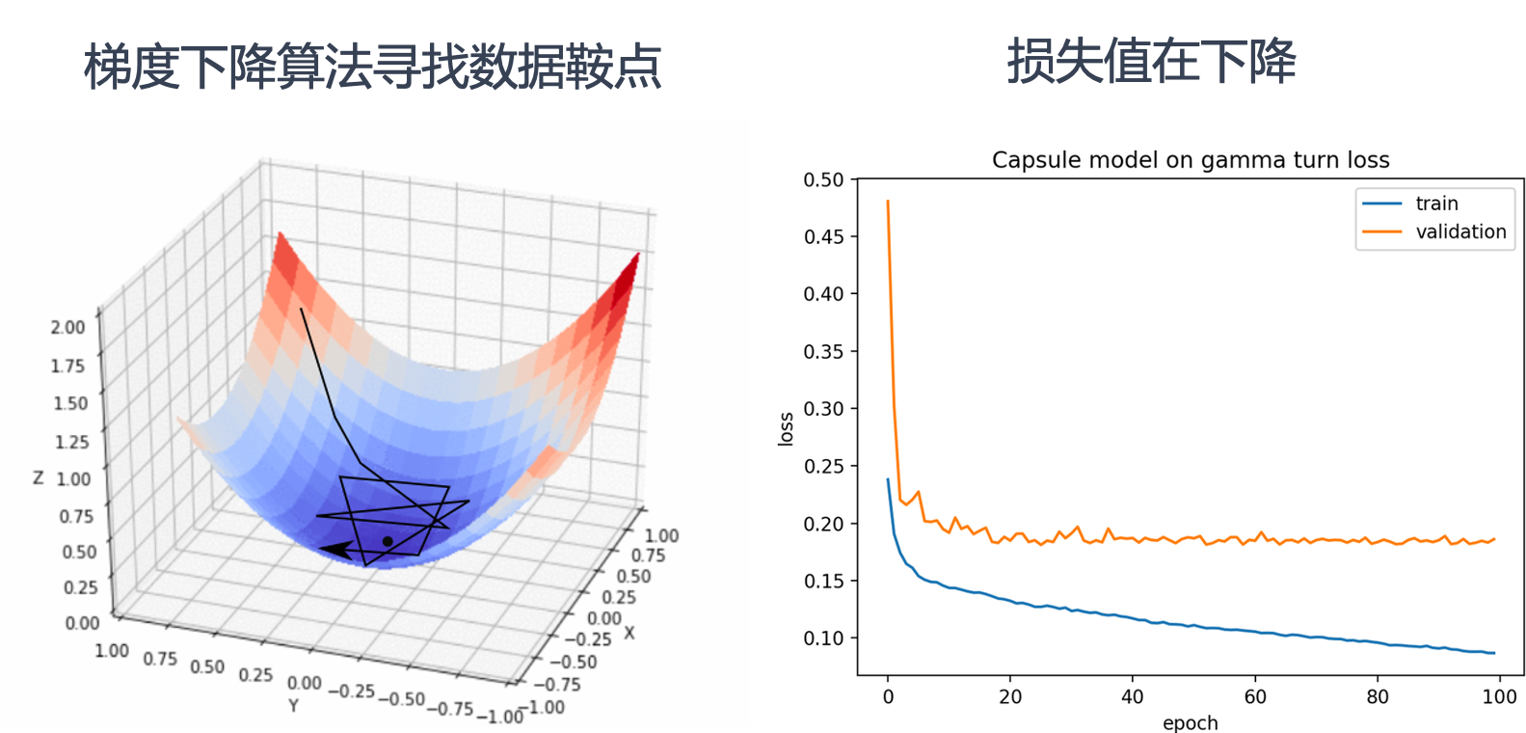
单卡训练神经网络模型

Slide 17
分布式训练
Data Parallelism
Pipeline Parallelism
Tensor Parallelism
Expert Parallelism
将数据分为若干份，分别映射到不同的 NPU
将一个网络拆分为多个流水 Stage 在不同 NPU
将模型层内的参数切分到不同 NPU
专家放置在不同 NPU，处理不同 Batch 样本

Slide 18
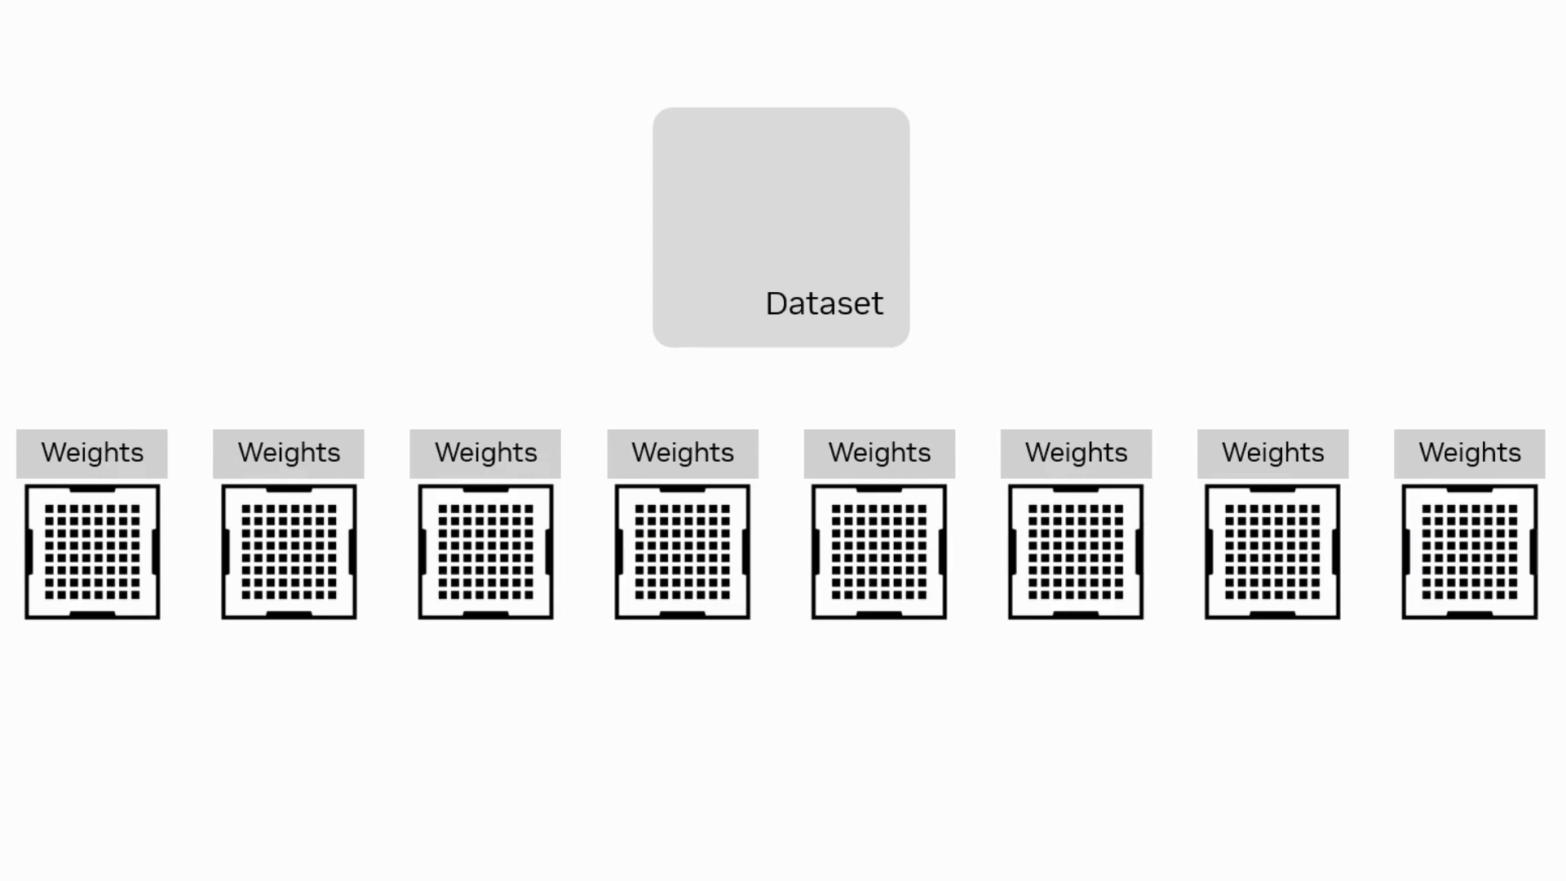
多卡训练：数据并行 Data Parallelism

Slide 19
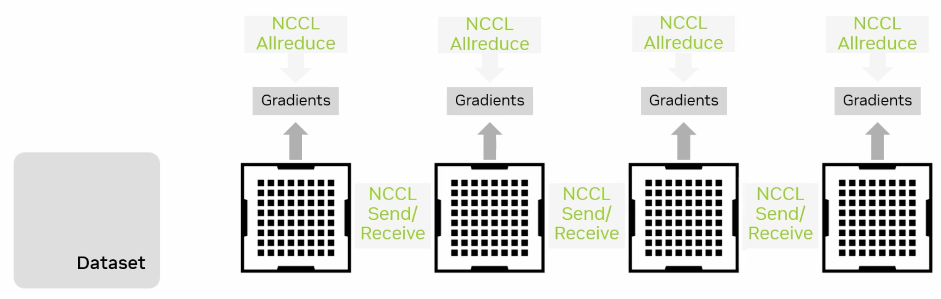
多卡训练：流水并行 Pipeline Parallelism

Slide 20
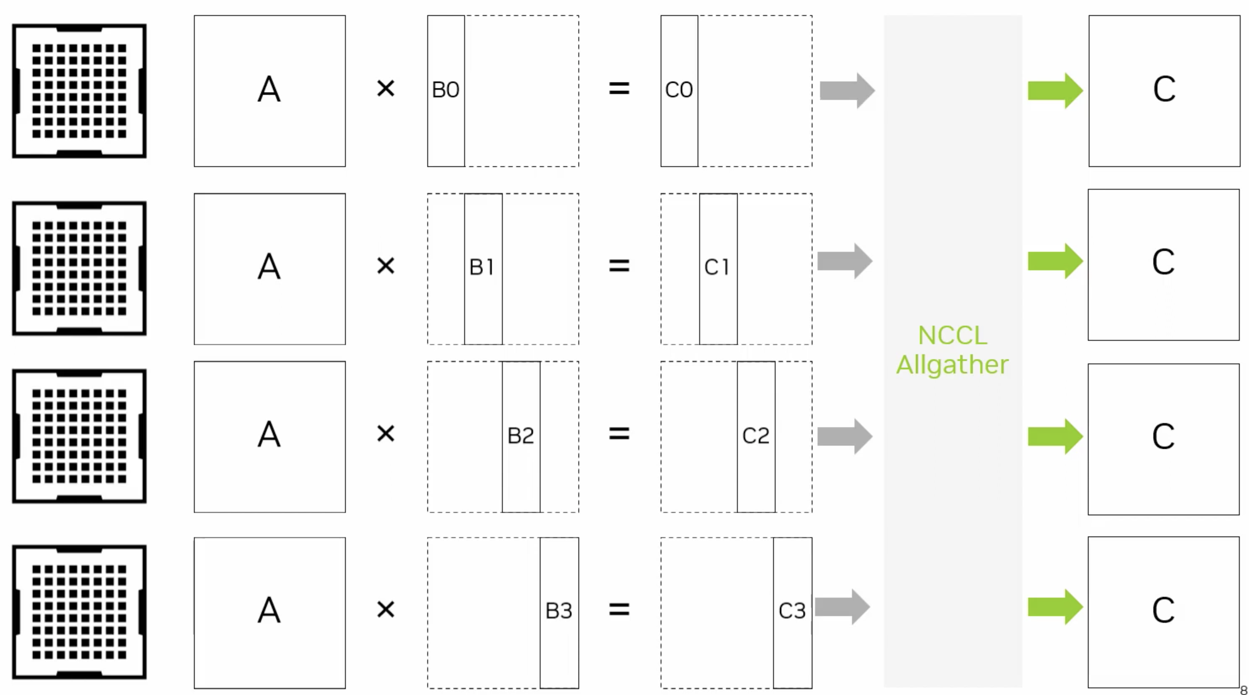
多卡训练：张量并行 Tensor Parallelism

Slide 21
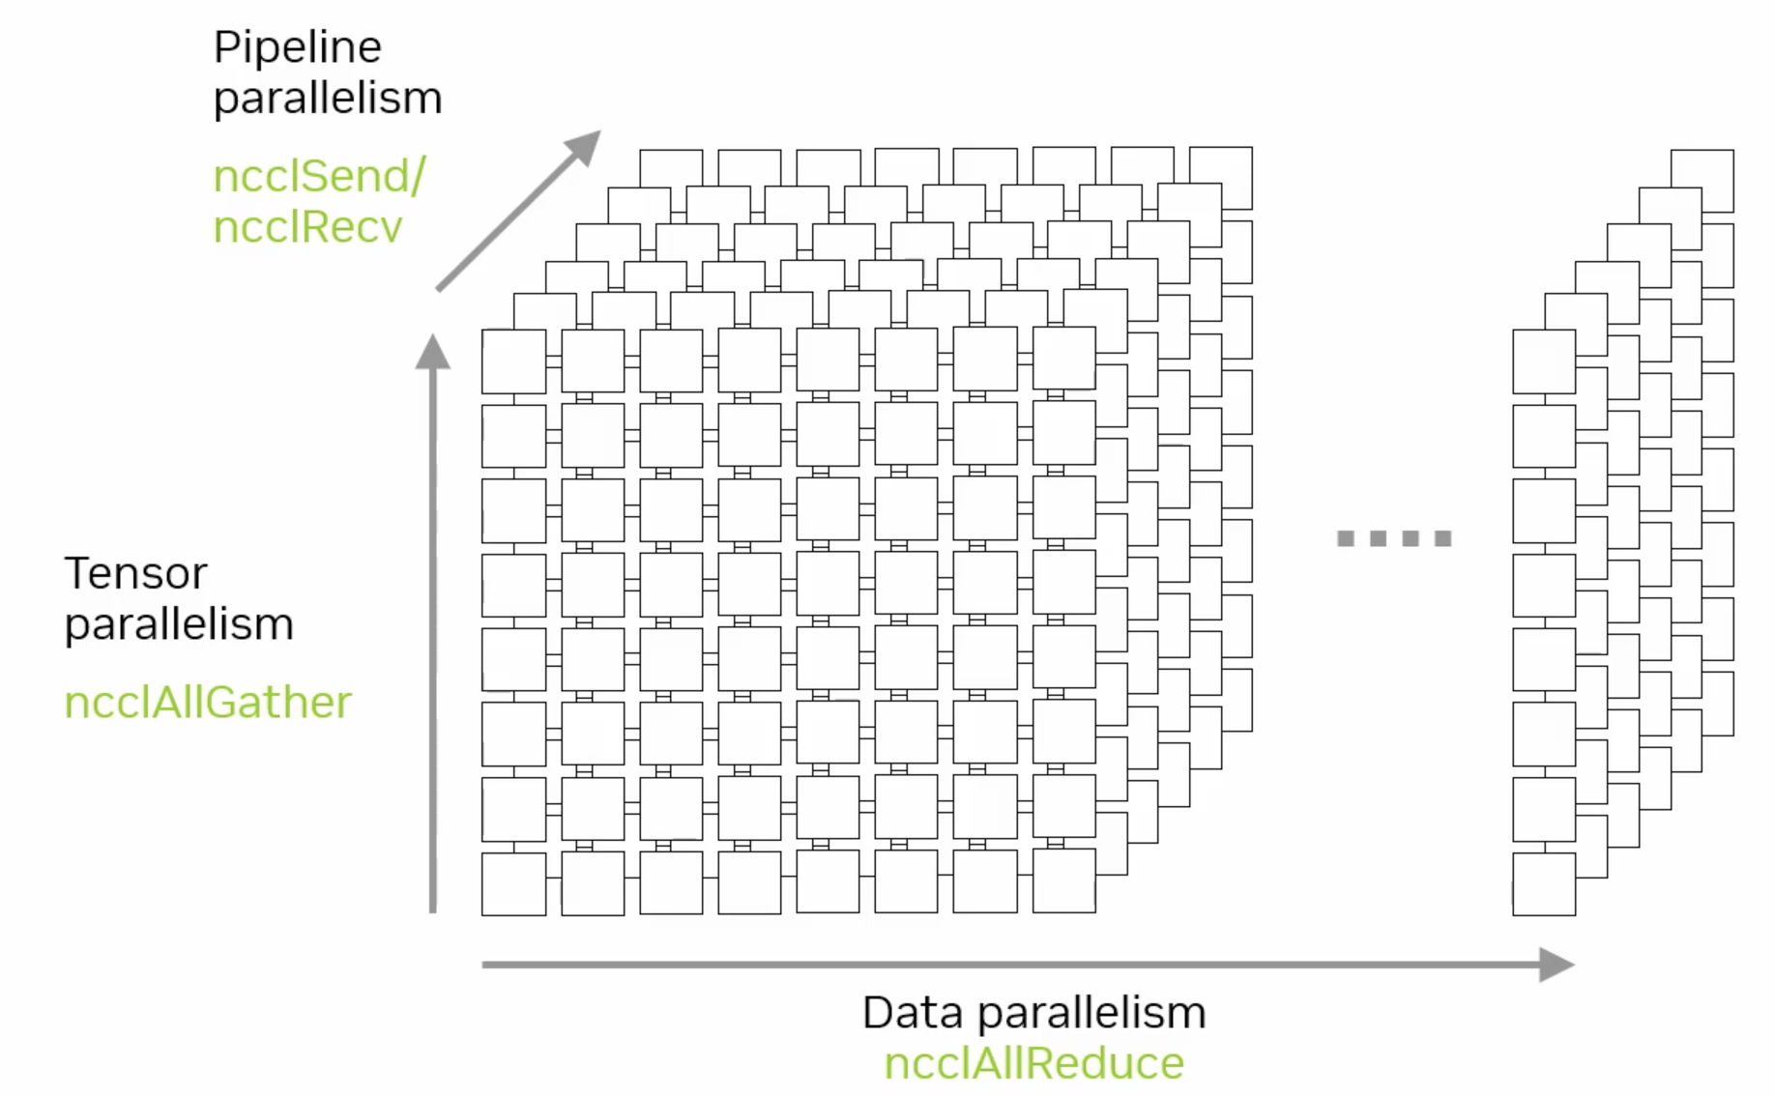
多卡训练：多维并行 Multi Parallelism
MoE(Mixture of Experts)
Send/Recv(all2all)
FSDP(Full Sharded DP)
AllGather
Long Sequence
AllGather/AllReduce

Slide 22
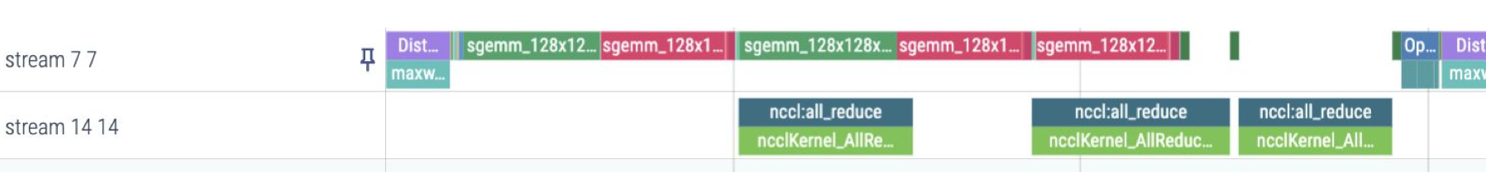
计算与通信解耦
将计算与通信解耦，计算的归计算，通信的归通信，通过性能优化策略减少通信的次数：
提升集群训练性能（模型利用率 MFU/算力利用率 MFU）；
避免通信与计算假死锁（计算耗时长，通信长期等待）；

Slide 23
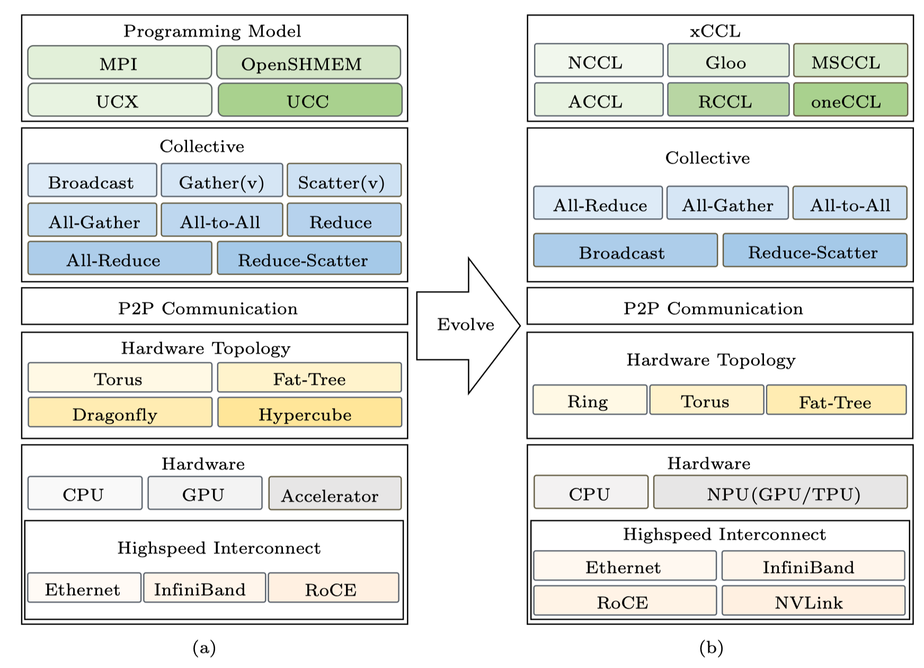
集合的通信库
集合的操作

Slide 24
XCCL 在 AI 系统中的位置
AI框架
计算后端嗯tensor（张量）放在Bucket中，Bucket满等条件后
分布式加速库，分布式并行库，通信单元控制通信源宇
通信库
拓扑

Slide 25
XCCL 在 AI 系统中的位置
Megatron-LM/MindSpeed 分布式加速框架解耦了计算与通信：
计算主要通过 PyTorch 等AI框架执行；
通信通过 XCCL 通信库来执行；
做一个maxxx的分发，通过原语分发
将框架计算出来 Tensor 记录到 Bucket 中
通过控制层在后台启动 loop 线程
周期性的从 Bucket 中读取 Tensor
控制层在节点之间协商一致后，进行消息分发到具体 NPU 上执行通信

Slide 26
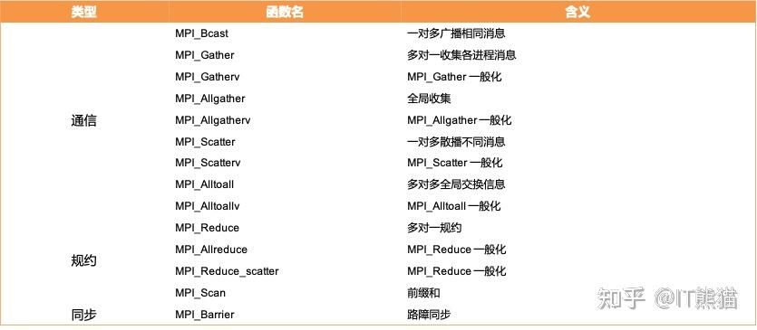
Notes:
https://zhuanlan.zhihu.com/p/789546130

Slide 27
MPI（message passing interface）
当 MPI 进程启动后，每个 Process 会分配唯一序号 Rank。集合通信需要指定一个协调者（e.g. Rank 0 Process，一般称为 ROOT）。
算子：深度学习算法由一个个计算单元组成，我们称这些计算单元为算子（Operator，简称OP）。在网络模型中，算子对应层中的计算逻辑，例如：卷积层（Convolution Layer）是一个算子；全连接层（Fully-connected Layer， FC layer）中的权值求和过程，是一个算子。
梯度是一个与函数相切的向量，指向此函数最大增量的方向。
权重也称为参数，是与神经网络中神经元或单元之间的连接相关的值。
另一方面，偏差是机器学习模型中的附加参数，允许微调和改变预测。 偏差使模型能够解释无法仅通过输入特征捕获的因素。 它们可以被认为是偏移量或截距，即使所有输入特征为零，也可以帮助模型进行预测。 在神经网络中，偏差通常表示为网络中单独的神经元，具有固定的输入值1 和相关的权重。 即使输入特征没有提供足够的信息，偏置神经元也能确保模型能够做出预测。
Notes:
https://zhuanlan.zhihu.com/p/789546130
https://blog.csdn.net/m0_71340392/article/details/141753326

Slide 28


Slide 29
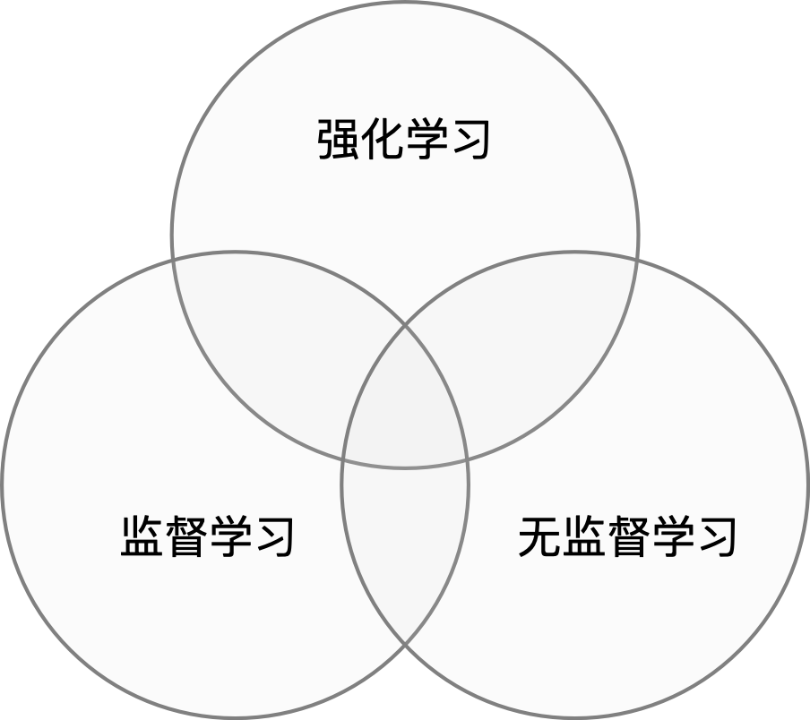
深度学习 计算模式
AI 三大范式

Slide 30
网络模型结构支持 Architecture
支持高维的张量存储与计算
神经网络模型的计算逻辑
模型压缩(剪枝&量化) Model Compress
提供不同的 bit 位数
利用硬件提供稀疏计算
轻量化网络模型 Model Slim
复杂卷积计算（小型卷积核，e.g. 1x1 Conv）
复用卷积核内存信息（Reuse Convolution）
大模型分布式并行 Foundation Model
大内存容量、高速互联带宽
专用大模型DSA IP模块，提供低比特快速计算

Slide 31
神经网络是 AI 算法基础的计算模型，灵感来源于人类大脑的神经系统结构。它由大量的人工神经元组成，分布在多个层次上，每个神经元都与下一层的所有神经元连接，并具有可调节的连接权重。神经网络通过学习从输入数据中提取特征，并通过层层传递信号进行信息处理，最终产生输出。这种网络结构使得神经网络在模式识别、分类、回归等任务上表现出色，尤其在大数据环境下，其表现优势更为显著。
神经元（Neuron）：神经网络的基本组成单元，模拟生物神经元的功能，接收输入信号并产生输出，这些神经元在一个神经网络中称为模型权重。
激活函数（Activation Function）：用于神经元输出非线性化的函数，常见的激活函数包括 Sigmoid、ReLU 等。
模型层数（Layer）：神经网络由多个层次组成，包括输入层、隐藏层和输出层。隐藏层可以有多层，用于提取数据的不同特征。
前向传播（Forward Propagation）：输入数据通过神经网络从输入层传递到最后输出层的过程，用于生成预测结果。
反向传播（Backpropagation）：通过计算损失函数对网络参数进行调整的过程，以使网络的输出更接近预期输出。
损失函数（Loss Function）：衡量模型预测结果与实际结果之间差异的函数，常见的损失函数包括均方误差和交叉熵。
优化算法（Optimization Algorithm）：用于调整神经网络参数以最小化损失函数的算法，常见的优化算法包括梯度下降，自适应评估算法（Adaptive Moment Estimation）等，不同的优化算法会影响模型训练的收敛速度和能达到的性能。

Slide 32
需要支持神经网络模型的计算逻辑
权重数据共享，便于对神经元的权重值进行求和
除了卷积/全连接计算，需要支持激活等Vector计算
能够支持高维的张量存储与计算
内存 Mem 地址随机/自动索引
大 Channel 和 大 Feature Map 高效加载
支持常用神经网络模型结构
Conv、MatMul、Transformer等高效矩阵乘
快速应对新的 AI 算法与结构

Slide 33
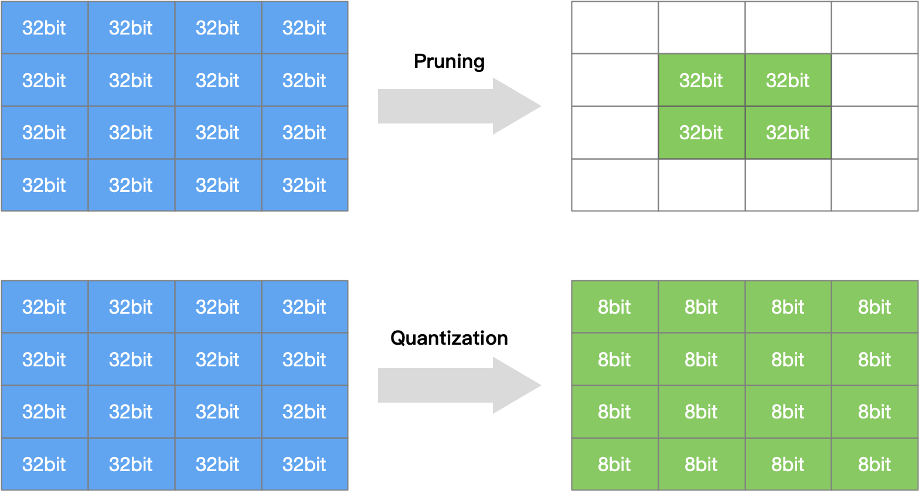
量化压缩 vs 网络剪枝
网络剪枝研究模型权重中的冗余， 并尝试删除/修剪冗余和非关键的权重。
模型量化是指通过减少权重表示或激活所需的比特数来压缩模型。

Slide 34
精度 Accuracy 在 AI 芯片中，精度是一个非常关键的指标，它指的是模型在处理任务时输出结果与实际情况之间的接近程度。理解 AI 芯片的精度指标可以从以下两个角度： 计算精度，比如支持计算支持的位宽，FP32/FP16 等，可以保证多少位宽内的计算结果无误差。 模型效果精度，AI 模型不同的任务有不同的模型效果评价标准，比如 ImageNet 图像识别任务的准确率，回归任务的均方误差等。
AI 芯片设计的关键点围绕着如何提高吞吐量和降低时延，以及低时延和 Batch Size 之间权衡。具体的实现策略主要表现在 MACs 和 PE 两个方向。
MACs
减少 MACs（ Multiply–Accumulate Operations，乘加累积操作）：MACs 是指在神经网络推理过程中进行的一种常见的计算操作，在 AI 芯片设计中，去掉没有用的 MACs 意味着优化计算资源的利用，以提高性能和效率。通过减少网络的 MACs，芯片上对应增加稀疏数据的硬件结构，提升控制流和数据传输执行效率，达到节省时钟周期的效果。
降低 MAC 执行时间：硬件上单次 MAC 的执行时间和时钟频率和指令开销有关，所以还可以通过增加时钟频率和减少指令开销来降低单次 MAC 的执行时间。
PE
PE，处理单元（Processing Element），PE 是芯片中负责执行计算任务的基本单元，每个处理单元通常包含多个算术逻辑单元（ALU）和寄存器等计算资源，可以并行地执行多个计算任务。PE 在神经网络推理和训练中起着至关重要的作用，其数量和性能直接影响着芯片的计算能力和效率。设计高效的处理单元是提升 AI 芯片性能的重要手段之一。关于 PE 的优化设计方向有两个方面：
**增加 PE 的核心数量。**增加 PE 数量意味着更多的 MACs 并发，可以通过采用更高纳米制程技术，可以增加单位面积的芯片上的 PE 密度。
**增加 PE 利用率。**实际硬件执行中由于指令调度，数据传输通信等一些限制，PE 的利用率一般并不高，通过增加 PE 利用率也能达到提高吞吐量和降低时延的效果。增加 PE 利用率既包括硬件设计方面的优化，也包括软件算法方面的改进。以下是一些可以考虑的方面：
并行计算：设计支持高效并行计算的硬件结构，使得多个处理单元能够同时执行计算任务，提高处理单元的利用率。比如使用并行处理器架构、硬件流水线设计等方式。
负载均衡：在设计神经网络模型时，合理分配计算任务到不同的处理单元上，确保各个处理单元的负载均衡，避免某些处理单元空闲或过载。比如通过动态调度算法和任务分配策略来实现负载均衡。
数据重用：利用数据重用技术，减少数据在处理单元之间的传输次数，提高数据在处理单元内的重复利用率。比如通过设计高速缓存结构、优化数据存取模式等方式来实现。

Slide 35
计算性能仿真
如果一个模型在 AI 芯片上因为芯片的内部 cache 空间有限导致性能无法提升，认为该模型属于内存受限模型（Memory Bound）；如果一个模型在 AI 芯片上因为芯片的计算单元有限导致性能无法提升，则认为该模型属于算力受限模型（Computation Bound）。
算术强度概念
一个模型在 AI 芯片的执行过程大概可以分为三步：1）从外部存储搬移数据到计算单元，2）计算算元进行计算，3）把结果搬回外部存储空间。
再精简的说，就是搬移数据和计算这两件事情。对硬件平台 AI 芯片来说，数据搬移的带宽和计算单元（算力）是固定的值，所以当我们拿到一个 AI 模型时候，可以根据上面提到的 FLOPs 和 MACs 概念，统计出该模型的总 FLOPs（浮点运算次数）和总 MAC（内存占用量）需求，假设用 bytes 表指代内存占用量，用 ops 指代浮点运算次数，用 bw 表示 AI 芯片的数据搬移带宽，用 π 表示 AI 芯片的 PE 个数，也就是算力。
那么搬移数据的时间是 t1=bytes/bw，计算的时间是 t2=ops/π。对 AI 芯片的执行来说，搬移数据和计算是两件不同的事情，硬件内部进行指令流水执行时候，可以认为是并行的过程，所以当 t1>t2 时候，模型搬移时间大于计算时间，AI 模型在这个 AI 芯片上最终一定是内存受限的；当 t1<t2 时候，模型搬移时间小于计算时间，AI 模型在这个芯片上最终是属于计算受限。
bw、π 和 AI 芯片有关，bytes 和 ops 和 AI 模型有关，当模型是内存受限时候 , t1>t2 具体的参数代入，并将不等号两边进行位置调换，那么就变成了下面公式的模样，不等号左侧是 AI 芯片计算带宽和内存带宽的比值，称为操作字节比，不等号右侧是 AI 模型的运算次数和内存占用量的比值，称为算术强度（arithmetic intensity）。
t1>t2→bytes/bw>ops/π→π/bw>ops/bytes
根据算术强度和操作字节比的概念，我们很容易评估出一个 AI 模型在指定 AI 芯片上的理论性能情况。下面展示一个具体的示例。
以 V100 GPU 执行 GEMM 为例，V100 的 FP16 峰值计算性能是 125TFLOPS，片外存储带宽约为 900GB/s，片上 L2 带宽为 3.1TB/s。
如果输入数据来自片外存储器，操作字节比约为 125/0.9≈138.9
如果输入数据来自片上存储器，操作字节比约为 125/3.1≈40
对于 FP16 数据类型，(M, K ,N) 形状的一个矩阵乘来说，算术强度为：
$$ \frac{2 \times M \times N \times K}{2\times (M \times K + K \times N + M \times N)}=\frac{M \times N \times K}{(M \times K + K \times N + M \times N)} $$ Model 当矩阵乘 (M, K, N) 的值是 (8192, 128, 8192) 时候，算术强度是 124.1，低于 V100 的操作字节比 138.9，该算子操作为内存受限型。
当矩阵乘 (M, K, N) 的值是 (8192, 8192, 8192) 时候，算术强度是 2730，远高于 V100 的操作字节比 138.9，该算子操作是计算受限型。

Slide 36
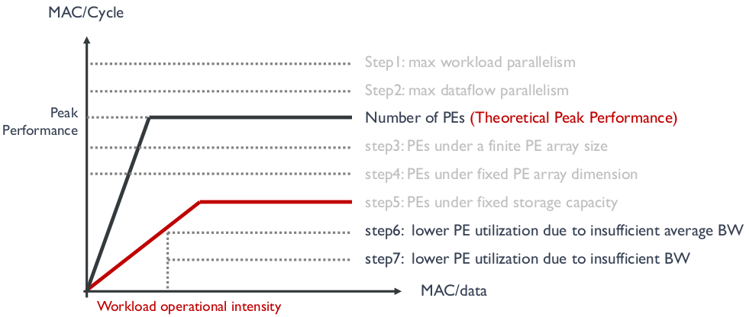
Step1, Step2：当计算平台的资源没有限制，通过软件最大化配置任务负载或者数据并行策略，来达到最好的执行性能。这时候性能瓶颈在于软件调度策略。
Step3, Step4：由于固定的 PE 维度或者 size, 导致有的 PE 在任务周期的不是 100% 被激活。比如有 7 个计算任务，分给 4 个 PE 执行，则需要 2 个 cycle，但是其中有个 PE 的激活率是 50%，这种情况下的计算性能就没有达到峰值性能。
Step5：当到计算单元的内存容量有限时候，即使计算所需的数据被很快的送到，也没有足够的地方存放，继而到达一个算力性能瓶颈。
Step6, Step7：当计算平台自身提供的带宽有限，即使算力很多，内存空间很多，实际的仿真性能也不能更高了。

Slide 37
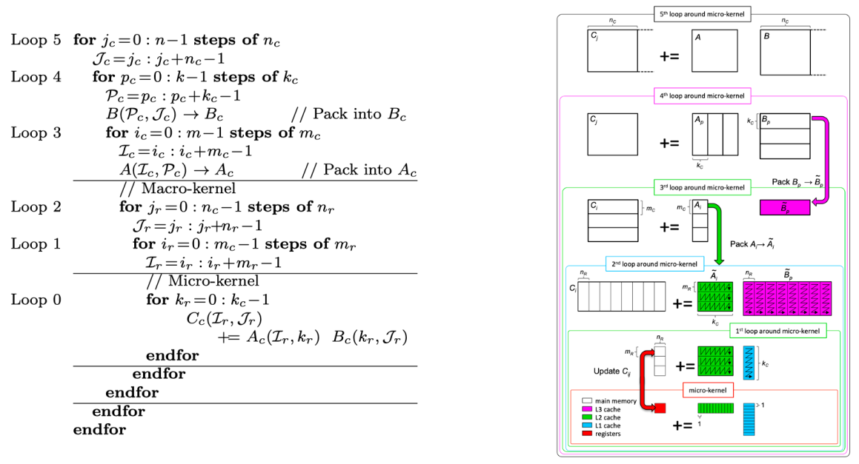
矩阵乘的库
矩阵乘作为 AI 模型中的重要性能算子，CPU 和 GPU 的平台上都有专门对其进行优化实现的库函数。比如 CPU 的 OpenBLAS, Intel MKL 等，GPU 的 cuBLAS, cuDNN 等。实现的方法主要有 Loop 循环优化 (Loop Tiling)和多级缓存 (Memory Hierarchy)。其两者的实现逻辑大概分为如下 2 步，关于 Kernel 实现优化的技术细节在[推理引擎]章节进一步展开。
Lib 感知相乘矩阵的 Shape
选择最优的 Kernel 实现来执行
左边是共 6 级 Loop 循环展开的伪代码，右边是 Loop 对应多级存储的数据 Tilling 和搬移过程，假设矩阵乘 A,B,C 对应维度是(m, k, n)。
Loop5, Loop4, Loop3 对应把矩阵在 n, k, m 维度进行 Tilling 的切分，Tilling 后维度大小分别是 nc, kc, mc。
Loop2, Loop1 分别将 Tilling 后的 nc, mc 维度再一次 Tilling，Tilling 后维度大小分别是 nr, mr。
Loop0 对 kc 维度进行展开，实现累加求和的过程，得到(mr, nr)大小输出矩阵的部分和。
图中不同的颜色框指代了在不同存储层级上的数据计算，不同颜色块表示该块数据的存储位置。结合不同存储层级的内存空间和数据搬移带宽大小，将不同大小的 A，B 矩阵的 Tilling 块放在不同的存储层级上，可以平衡 AI 芯片执行矩阵乘任务时的时间和空间开销，提升整体算力利用率。比如，对(mr, nr)的计算过程，通过将 B 矩阵的(kc，nr)加载 1 次到 L1 cache 中，每次从 L2 cache 加载 A 矩阵的(mr, kc)大小到计算模块，进行计算，假设 mc 切分了 3 个 mr，则 B 矩阵的(kc, nr)就在 L1 中被重复利用了 3 次。这种用空间换时间或者用时间换空间的策略是进行算子性能优化的主要方向。

Slide 38
矩阵乘的优化
矩阵乘作为计算机科学领域的一个重要基础操作，有许多优化算法可以提高其效率。下面我们对常见的矩阵乘法优化算法做一个整体的归类总结。
基本的循环优化：通过调整循环顺序、内存布局等手段，减少缓存未命中（cache miss）和数据依赖，提高缓存利用率，从而加速矩阵乘法运算。
分块矩阵乘法（Blocked Matrix Multiplication）：将大矩阵划分成小块，通过对小块矩阵进行乘法运算，降低了算法的时间复杂度，并能够更好地利用缓存。
SIMD 指令优化：利用单指令多数据（SIMD）指令集，如 SSE（Streaming SIMD Extensions）和 AVX（Advanced Vector Extensions），实现并行计算，同时处理多个数据，提高计算效率。
SIMT 多线程并行化：利用多线程技术，将矩阵乘法任务分配给多个线程并行执行，充分利用多核处理器的计算能力。
算法改进：如 Fast Fourier Transform 算法，Strassen 算法、Coppersmith-Winograd 算法等，通过矩阵分解和重新组合，降低了算法的时间复杂度，提高了计算效率。
些优化算法通常根据硬件平台、数据规模和计算需求选择不同的策略，以提高矩阵乘法运算的效率。在具体的 AI 芯片或其它专用芯片里面，对矩阵乘的优化实现主要就是减少指令开销，可以表现为两个方面：
**让每个指令执行更多的 MACs 计算。**比如 CPU 上的 SIMD/Vector 指令，GPU 上的 SIMT/Tensor 指令，NPU 上 SIMD/Tensor,Vector 指令的设计。
**在不增加内存带宽的前提下，单时钟周期内执行更多的 MACs。**比如英伟达的 Tensor Core 中支持低比特计算的设计，对每个 cycle 执行 512bit 数据的带宽前提下，可以执行 64 个 8bit 的 MACs，大于执行 16 个 32bit 的 MACs。

Slide 39
对于矩阵运算 计算体系思考
软件 Software
减少没有必要的 MACs：使用其他代替算法
增加 PE 利用率：对kernel实现进行Loop优化和Memory优化
硬件 Hardware
减少每次 MAC 计算的时间
增加 PE 单元计算能力
增加 MACs 并行计算能力
增加片内 PE 数量
支持低bits数PE计算
增加 PE 利用率
增加片内 Cache
额外的内存带宽
AI 模型的矩阵乘运算通过优化内存搬移和计算密度来提升芯片性能，涉及卷积到矩阵乘的转换及分块处理。
矩阵乘的优化在软件层面包括减少 MACs、循环优化和内存优化，硬件层面则涉及提高 PE 运算速度、增加并行计算能力和提升 PE 利用率。
专用数学库如 OpenBLAS、Intel MKL、cuBLAS 和 cuDNN 通过循环优化和多级缓存管理来提升矩阵乘性能。
高效的矩阵乘法优化算法，如 Blocked Matrix Multiplication 和 SIMD/SIMT 技术，以及硬件上的 Tensor Core 设计，共同作用于提升 AI 芯片的计算效率

Slide 40
AI 模型的矩阵乘运算通过优化内存搬移和计算密度来提升芯片性能，涉及卷积到矩阵乘的转换及分块处理。
矩阵乘的优化在软件层面包括减少 MACs、循环优化和内存优化，硬件层面则涉及提高 PE 运算速度、增加并行计算能力和提升 PE 利用率。
专用数学库如 OpenBLAS、Intel MKL、cuBLAS 和 cuDNN 通过循环优化和多级缓存管理来提升矩阵乘性能。
高效的矩阵乘法优化算法，如 Blocked Matrix Multiplication 和 SIMD/SIMT 技术，以及硬件上的 Tensor Core 设计，共同作用于提升 AI 芯片的计算效率

Slide 41
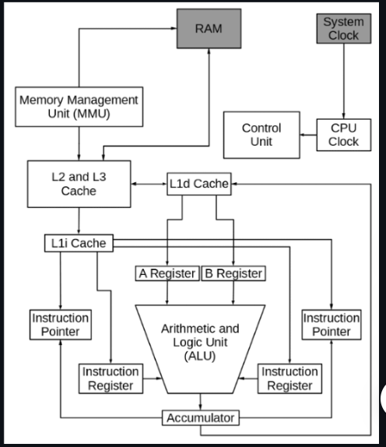
以下是各个组件及其相互关系的讲解：
‌RAM（随机存取存储器）‌：
这是主存储器，用于存储数据和指令。
‌系统时钟（System Clock）‌：
提供系统同步的时钟信号，控制各个组件的操作时序。
‌CPU时钟（CPU Clock）‌：
提供给CPU的时钟信号，用于同步CPU的操作。
‌内存管理单元（MMU）‌：
负责处理虚拟内存到物理内存的映射，管理内存访问。
‌控制单元（Control Unit）‌：
负责协调CPU内部各个组件的操作，根据指令译码决定执行何种操作。
‌L2和L3缓存（L2 and L3 Cache）‌：
这些是高速缓存，用于存储从主存中频繁访问的数据和指令，以提高访问速度。
‌L1d缓存（L1d Cache）和L1i缓存（L1i Cache）‌：
这些是一级缓存，分别用于数据和指令的存储。
‌算术和逻辑单元（ALU）‌：
负责执行算术运算和逻辑运算。
‌累加器（Accumulator）‌：
暂时存储ALU运算的结果。
‌指令寄存器（Instruction Register）‌：
存储当前正在执行的指令。
‌地址寄存器（A Register）和（B Register）‌：
用于存储数据地址或操作数。
‌指令指针（Instruction Pointer）‌：
指向下一条要执行的指令地址。
工作流程：
‌指令获取‌：
CPU从RAM中读取指令，并通过L1i缓存、L2/L3缓存等缓存层次结构缓存这些指令。
‌指令解码‌：
控制单元从指令寄存器读取指令，并进行解码，确定需要执行的操作。
‌数据访问‌：
需要访问的数据可以从RAM中读取，并通过L1d缓存、L2/L3缓存等缓存层次结构缓存这些数据。
‌执行操作‌：
ALU根据控制单元的信号执行算术或逻辑运算，结果存储在累加器中。
‌结果存储‌：
运算结果可以写回RAM、缓存或寄存器中。

Slide 42
并行计算处理硬件架构（II）：SIMD 系统 -单指令流多数据流
一个控制器控制多个处理器，同时对一组数据中每一个分别执行相同操作
SIMD主要执行向量、矩阵等数组运算，处理单元数目固定，适用于科学计算
特点是处理单元数量很多， 但处理单元速度受计算机通讯带宽传递速率的限制

Slide 43
并行计算处理硬件架构（IV）： SIMT 系统
单指令多线程，有效地管理和执行多个单线程，允许一条指令的多数据分开寻址
无需开发者把数据凑成合适的矢量长度，并且SIMT允许每个线程有不同的分支
条件跳转会根据输入数据不同在不同的线程中有不同表现

Slide 44
SIMT 中文译为单指令多线程，英文全称为 Single Instruction Multiple Threads，其主要应用于 GPU。从硬件层面看，GPU 本质上与前面提到的 SIMD 相同，都是少量的指令部件带一大堆运算部件。
但是英伟达希望能够解决 SIMD 的这两个痛点。首先，在指令集的设计上，指令仍然像 SISD 一样，几个操作数就是几元运算，只不过在执行时，调度器会给这条指令分配很多套计算元件和寄存器。
这样做的第一个好处就是，这样的可执行代码可以通过一个类似高级语言多线程的编程模式编译而来，这个模式就是 CUDA，从而解决了第一个痛点。在用户看来，上述的“一套运算部件和寄存器”就像一个线程一样，因此这种模式被称为 SIMT。
此外，英伟达还为这些指令提供了很多修饰符，比如一个 Bit Mask 可以指定哪些线程干活，哪些空转，这样 SIMT 就可以很好地支持分支语句了，从而解决了第二个痛点。
因此，总的来说，英伟达提出 SIMT 的初衷是希望硬件像 SIMD 一样高效，编程起来又像多核多线程一样轻松。

Slide 45
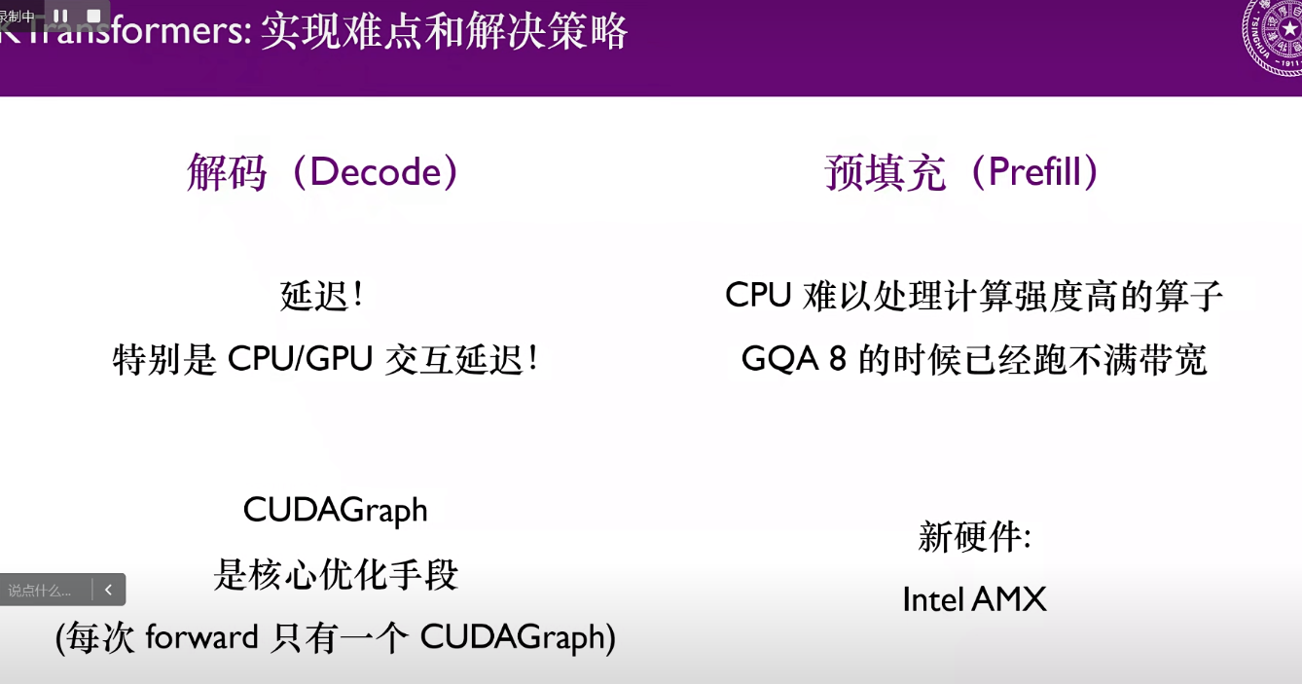

Slide 46
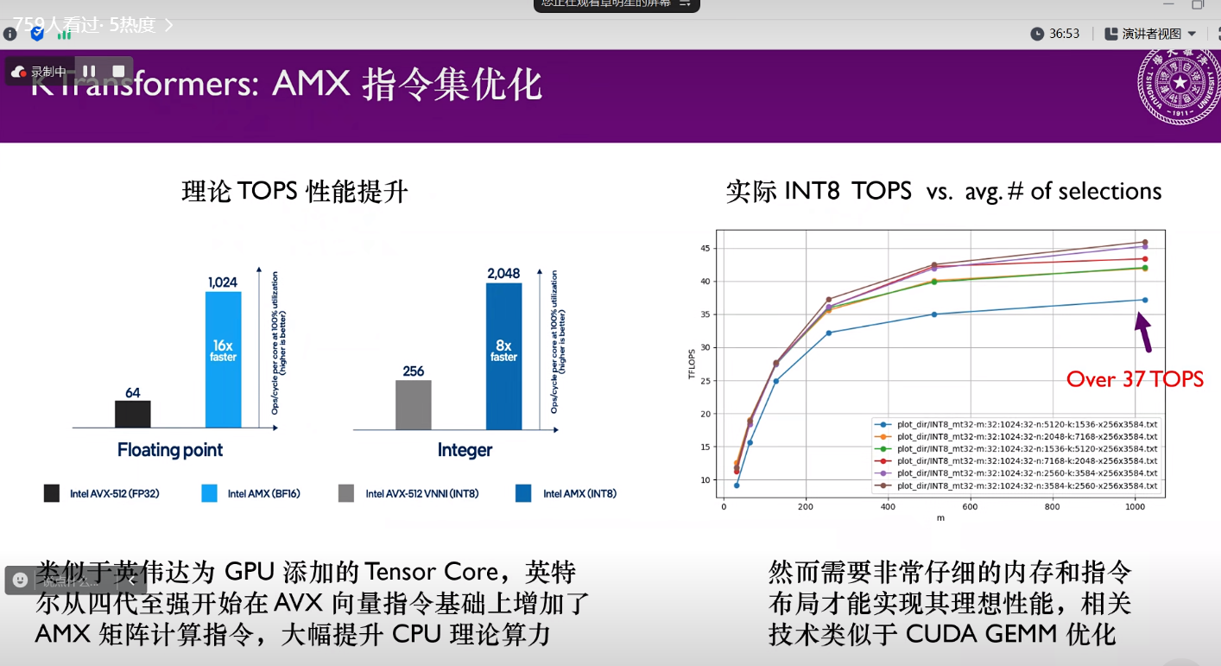

Slide 47
GPU 和 CPU 在架构方面的主要区别包括以下几点：
并行处理能力：CPU 拥有少量的强大计算单元（ALU），更适合处理顺序执行的任务，可以在很少的时钟周期内完成算术运算，时钟周期的频率很高，复杂的控制逻辑单元（Control）可以在程序有多个分支的情况下提供分支预测能力，因此 CPU 擅长逻辑控制和串行计算，流水线技术通过多个部件并行工作来缩短程序执行时间。GPU 控制单元可以把多个访问合并成，采用了数量众多的计算单元（ALU）和线程（Thread），大量的 ALU 可以实现非常大的计算吞吐量，超配的线程可以很好地平衡内存延时问题，因此可以同时处理多个任务，专注于大规模高度并行的计算任务。
GPU Cache：GPU 特点是有很多 ALU 很少 Cache，缓存目的不是保存后面需要访问的数据，与CPU不同，而是为 Threads 提供服务。Reason：如果有很多 Threads 线程需要访问同一段数据，缓存会合并这些访问，然后再去访问DRAM，获取数据后 Cache 会统一转发该数据到对应 Threads 线程。
内存架构：CPU 被缓存 Cache 占据了大量空间，大量缓 存可以保存之后可能需要访问的数据，可以降低延时； GPU 缓存很少且为线程（Thread）服务，如果很多线程需要访问一个相同的数据，缓存会合并这些访问之后再去访问 DRMA，获取数据之后由 Cache 分发到数据对应的线程。GPU 更多的寄存器可以支持大量 Thread。
指令集：CPU 的指令集更加通用，适合执行各种类型的任务； GPU 的指令集主要用于图形处理和通用计算，如 CUDA 和 OpenCL。
功耗和散热：CPU 的功耗相对较低，散热要求也相对较低；由于 GPU 的高度并行特性，其功耗通常较高，需要更好的散热系统来保持稳定运行。
GPU的cache主要用于求和

Slide 48
GPU 适合处理的程序
计算密集型程序：所谓计算密集型 (Compute-intensive) 程序，大部分运行时间消耗在寄存器运算上，寄存器的速度和处理器的速度相当，从寄存器读写数据几乎没有延时。
易于并行程序：GPU 虽然叫 SIMT，其实为特殊的 SIMD(Single Instruction Multiple Data) 架构， 拥有成百上千个核 CUDA Core，每一个核在同一时间能执行同样指令。

Slide 49
GPU
图形处理器 GPU（Graphics Processing Unit）：由大量计算核心组成的大规模并行计算架构，专为同时处理多重任务而设计。
GPU 专门处理图像计算，包括图像显示、三维渲染等图像并行计算算法，这些算法与深度学习的算法还是有比较大的区别。GPU 非常适合做并行计算，因此可以用来进行 AI 加速。
GPU 因矩阵计算和并行计算优势，最早在数据中心被用于 AI 计算。由于 GPU 采用并行架构，超过 80% 为运算单元，具备较高性能运算速度。相比较下，CPU 仅有20%为运算单元，更多的是逻辑单元，因此CPU擅长逻辑控制与串行运算，而GPU擅长大规模并行运算。

Slide 50
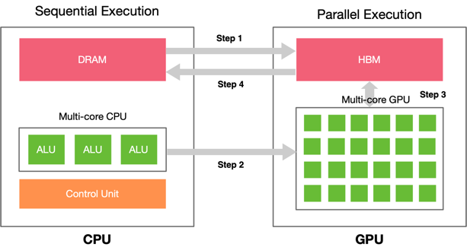
CPU 与 GPU 的异构工作流程 Workflow
CPU把数据准备好，并保存在CPU内存中；
将待处理的数据从CPU内存复制到GPU内存（处理①）；
CPU指示GPU工作，配置并启动GPU内核（处理②）；
多个GPU内核并行执行，处理准备好的数据（图中的③处理）；
处理完成后，将处理结果复制回CPU内存（处理④）；
CPU把GPU的结果进行后续处理。
通过这样的异构设置，我们就可以更充分、高效地协同发挥不同组件的优势特性，以实现更高的性能。我们以游戏为例：现代游戏画面逼真复杂，对计算能力提出了极高要求。传统 CPU 难以满足如此严苛的性能需求，而 GPU 擅长图形处理，能够高效渲染游戏画面。异构计算将 CPU 和 GPU 优势互补，强强联合。CPU 负责游戏逻辑、场景构建等任务，GPU 则专注于画面渲染。两者分工协作，实现更高效的硬件利用率。

Slide 51
Tensor(张量) Core 基本原理

Slide 52
lauch_server.py – python.sglang
main
launch_server_process
run_server
/v1/chat/completions
adapter.py—访问
v1_chat_completions
将请求转为
tokenizer_manager
ChatCompletionRequest（openAI结构体）
# 准备底层 GenerateReqInput 所需的数据:- prompt: 完整的提示字符串， - stop: 自定义停止词# - image_data: None 或图片字符串列表(URL或base64字符串) # None 会跳过 GenerateReqInput 中的所有图片处理，解析requst等
tokenizer_manager.py—分词管理器
generate_request
将request请求转为tokenizer_manager
_tokenize_one_request
校验组装封装处理后的数据供后续使用
input_token_num >= self.context_len
_send_one_request
将数据封装在pyobj，并发送到scheduler
Scheduler.py—调度器
recv_requests
process_input_requests
request_dispatcher
handle_generate_request
_add_request_to_queue

Slide 53
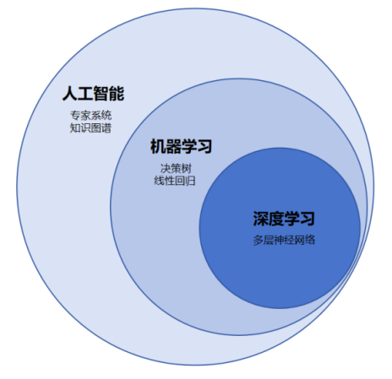
人工智能
人工智能：泛指让机器能够模仿或者执行需要人类智慧才能做的任务，目标是让机器智能，比如感知、推理、决策、语言理解能力等。
1、专家系统：模拟人类特定领域专家来决策的计算机系统，比如医院呼吸科专家，把自己根据病人症状和血常规检查值判断病症 并给出对应治疗药物的经验，转化为规则并记录到系统。下一次这个专家系统让病人勾选自己的病症，并输入血常规各项检查值，就可以根据之前录入的专家规则给出诊断结果了。
2、知识图谱：它也是人工智能的一部分，你可能在电影里看到过侦探根据犯罪嫌疑人之间的关系在推理案情。知识图谱可以通过定义实体，关系，以及推理规则来模拟这一过程。
不论专家系统还是知识图谱，它们都是模拟了人的智能，人把自己的推理规则提前输入系统，系统只是模拟人的推理来做出判断。这样的系统看似具备智能，但是它和一般的程序没有本质不同。因为他们的推理规则都是人事先定 义的，所有它们的行为是可预期也可控的。

Slide 54
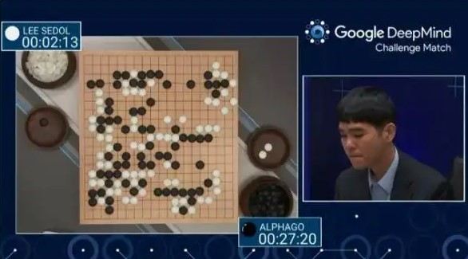
机器学习
机器学习（Machine Learning,ML）是人工智能的一个重要组成部分，它使得机器具有了学习的能力。它从数据中学习规律，而不用人为指定规则。
机器学习
可以直接从数据中学习知识，将学到的知识保存在模型里。然后模型利用学到的知识进行预测。它进行预测的逻辑不是人设定的，而是它自己学习得来的。
传统程序
是让计算机按照设计者的逻辑，固定执行一组机器指令。其中运行的逻辑完全是由人指定的。比如前面讲到的专家系统和知识图谱，都是人类专家自己从现实世界学习，把自己学习到的知识转化为一条条规则，通过程序 写入系统。
所以之前一直有种说法，只有能在围棋上战胜人类的模型才称得上是真正的智能。Alpha Go就是首次在围棋上战胜人类冠军的模型。训练Alpha Go的科研人员显然不能战胜围棋冠军，也无法根据目前的棋局 给出具体下棋的规则。但他们训练Alpha Go，让它从围棋对弈的数据中学习，掌握了围棋的知识，并且可以运用学到的围棋知识，从而战胜了人类冠军。

Slide 55


机器学习适合解决什么问题
当你需要设计一个系统来解决特定的问题，而且这个问题有着固定的输入。如果从输入得到输出的规则是明确的，那么你编程实现这个规则就可以，而且一般情况下编程具有最高的性价比。如果你从输入得到输出的过程无法通过具体的规则来实现，那么可以考虑使用机器学习技术来实现。
比如你需要实现一个宇宙飞船的动力控制系统，来把宇宙飞船从地球发射到固定轨道上。这个系统很复杂，你需要给出宇宙飞船在每一时刻动力的大小和角度。这个系统虽然极其复杂但是规则明确。它虽然涉及大量的物理学、工程学 以及实时计算，但其本质依然是基于明确的物理定律和设计规则，因此它适合通过编程和控制算法实现。
分辨图片里的动物是猫还是狗，是一个简单到小孩都可以完成的任务，但是你却给不出明确的规则。因为猫和狗有不同的品种，而且照片里的猫和狗有不同的动作和角度。给你的输入是一组照片的像素值，你 不可能给出根据这些像素值得出照片里是猫还是狗的具体规则。但目前的深度学习技术却可以很好的解决这个问题。

Slide 56
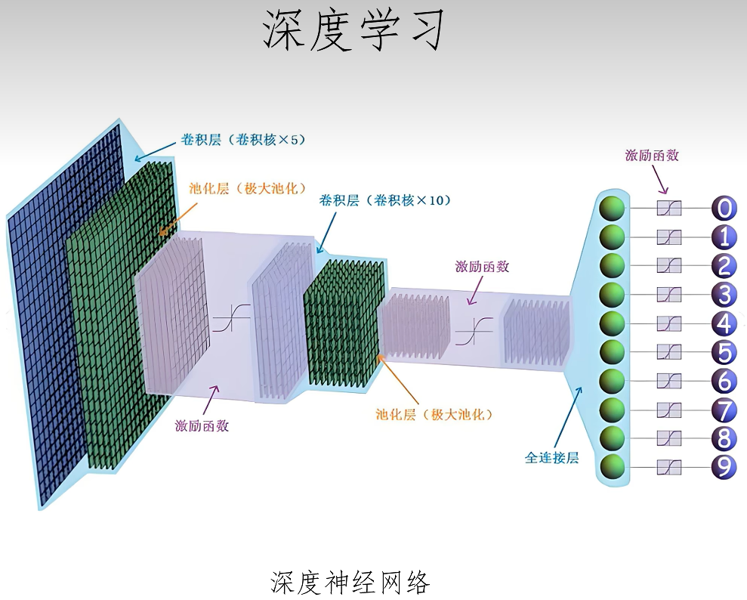
问题
因为机器学习模型会从数据中学习知识，但大部分机器学习模型学习到的知识是我们人类很难理解的，比如神经网络，所以我们无法校验它的逻辑。这就造成了机器学习模型会犯错，所以很难被直接应用在一些对错误不能容忍的应用场景。比如电力控制、银行交易系统、病人诊断等。在这些领域机器学习技术可以辅助人类决策，它给出建议，人类判断后再做出最终决策。正如ChatGPT在它产品页面下方提示：“ChatGPT也可能会犯错，请核查重要信息。”
机器学习里有很多种算法，比如线性回归，决策树，神经网络等。它们都可以从数据中学习，提升模型性能。

